Slide 1
মালটিমিডিয়া ক্লাসে
সকলকে স্বাগতম

Slide 2
পরিচিতি
শ্রেণিঃ৩য়
বিষয়ঃ প্রাথমিক গণিত
পাঠ শিরোনামঃ ভাগ
পাঠ্যাংশঃ(৬7পৃষ্ঠা)
অধ্যায়ঃ ৫ ।
সময়ঃ ৫০ মিনিট
বিপ্লব কুমার দাস
সহকারি শিক্ষক
লুটিয়া সরকারি প্রাথমিক বিদ্যালয়
লোহাগড়া, নড়াইল।
০১৭১৬৫৬১৪৯৭

Slide 3
শিখনফল
পাঠশেষে শিক্ষার্থীরা -
১৩.১.১ দুই অঙ্কের সংখ্যাকে এক অঙ্কের সংখ্যা দ্বারা ভাগ করতে পারবে (নামতা ব্যবহার করে)।

Slide 4
এসো আমরা একটি ভিডিও দেখি…

Slide 5
দেখতো এটা কিসের ছবি?

Slide 6
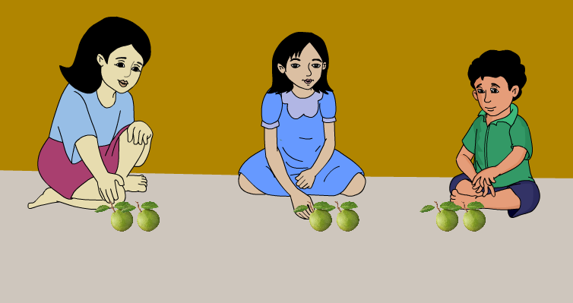
আজকের পাঠ
ভাগ

Slide 7
পূর্বজ্ঞান যাচাই
)
(
ভাজক
ভাজ্য
ভাগফল
ভাগশেষ
যে সংখ্যা দিয়ে ভাগ করতে হয় তাকে ভাজক বলে।
যে সংখ্যাকে ভাগ করা হয় তাকে ভাজ্য বলে।
ভাগ করার পর যে ফলাফল পাবো তা হলো ভাগফল।
ভাগ করার পর যা অবশিষ্ট থাকবে তা ভাগশেষ।

Slide 8
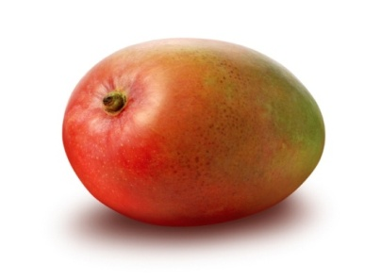
যেভাবে আমি ভাগ অংক শেখাবো
প্রথমে বাস্তব উপকরনঃ কাঠির মাধ্যমে-
অর্ধবাস্তব উপকরণ আমের সাহায্যে-

Slide 9
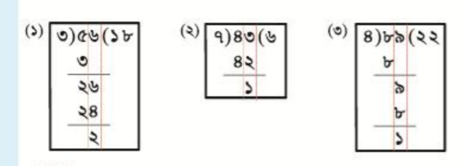
নিচের ভাগগুলো কিভাবে করা হয়েছে লক্ষ্য করঃ

Slide 10
৬)৮৫(১৪
৬
২৫
২৪
১
আর একটি ভাগ কিভাবে
করা হয়েছে লক্ষ্য করিঃ

Slide 11
7
6
6
9
63
3
উঃ ভাগফল 9,ভাগশেষ 3

Slide 12
সমস্যাঃ১
৫ টি ডিমের দাম ৭৫ টাকা। একটি ডিমের দাম কত?
সমাধানঃ ৫ টি ডিমের দাম ৭৫ টাকা
$∴১$ ’’ ’’ ’’ $\frac{৭৫}{৫}$ টাকা
= $১৫$ টাকা

Slide 13
সমস্যাঃ২
৭ টি খাতার দাম ৮৪ টাকা। একটি খাতার দাম কত?
সমাধানঃ ৭ টি খাতার দাম ৮৪ টাকা
$∴১$ ’’ ’’ ’’ $\frac{৮৪}{৭}$ টাকা
= $১২$ টাকা

Slide 14
সমস্যাঃ৩
৫ টি পেনসিলের দাম ৬০ টাকা। একটি পেনসিলের দাম কত?
সমাধানঃ
৫ টি
পেনসিলের দাম ৬০
টাকা
১ টি
পেনসিলেরর দাম
৬০
৫
টাকা
১২
টাকা

Slide 15
সমস্যাঃ৪
৮৩ টি পেনসিল ও ৭ জন শিক্ষার্থী আছে। যদি তাদেরকে পেনসিলগুলো সমানভাবে ভাগ করে দেওয়া হয়,তবে প্রত্যেক শিক্ষার্থী কয়টি করে পেনসিল পাবে?
সমাধানঃ
৭ জনে পেনসিল পাবে ৮৩ টি
$∴১$ ’’ ’’ ’’ $\frac{৮৩}{৭}$ টাকা
$∴$ প্রত্যেকে $১১ টি পেনসিল$ পাবে এবং ৬টি $পেনসিল$ অবশিষ্ট থাকবে।

Slide 16
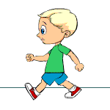
একক কাজ

Slide 17
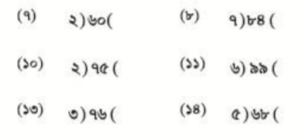
দলীয় কাজ

Slide 18
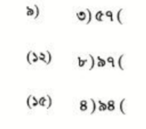
মূল্যায়ন

Slide 20
বাড়ির কাজ
শ্রেণিতে ৪১ জন শিক্ষার্থী আছে। প্রত্যেক বেঞ্চে ৩ জন করে শিক্ষার্থী বসতে পারে। তাদের জন্য কতগুলো বেঞ্চের প্রয়োজন হবে।

Slide 21
সবাইকে ধন্যবাদ

